Slide 1

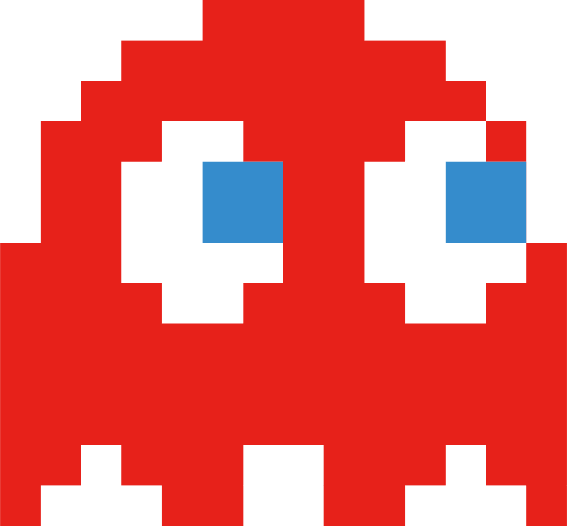
PAC-MAN
서동민

Slide 2



INDEX
Timeline
3p ~ 4p
Design
5p ~ 9p
Code
10p ~ 17p
Review
18p ~ 19p

Slide 3
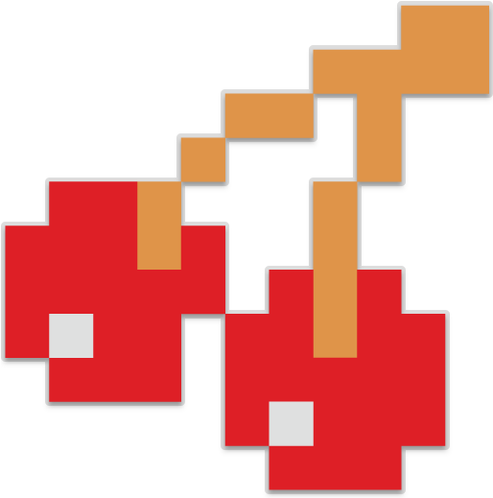
Timeline

Slide 4
Timeline
Design
4-24 ~ 4-25
PUG
4-26
SCSS
4-27
JavaScript
4-28 ~ 5-2
Database
5-3
Server
5-4 ~ 5-5

Slide 5
Design

Slide 6
Design
Standard font
Press Start 2P
#0000FF
#FFFFFF
#000000
Wall color
Cookie color
Road color
기존의 컨셉에서 가져온 색상과 픽셀이라는 분위기에 맞는 폰트를 사용

Slide 7


Design
Pointer
Default
pointer
Hover
pointer
팩맨 게임에 맞는 포인터를 제공

Slide 8
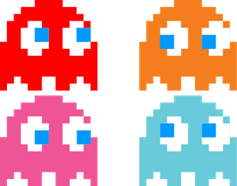
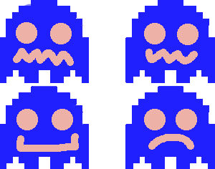
Design
Character
Normal
Scary
팩맨이 알약을 먹었을 때 변하는 귀신들의 모습

Slide 9
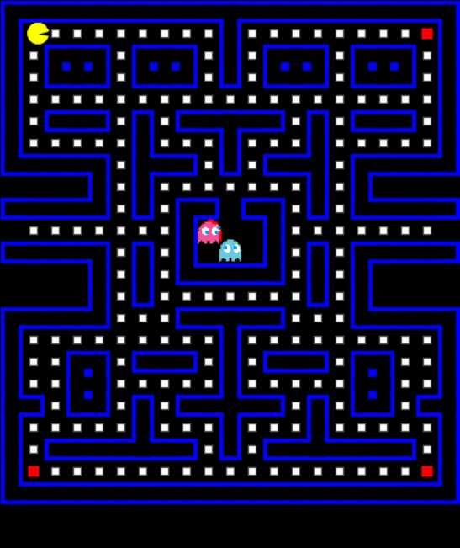
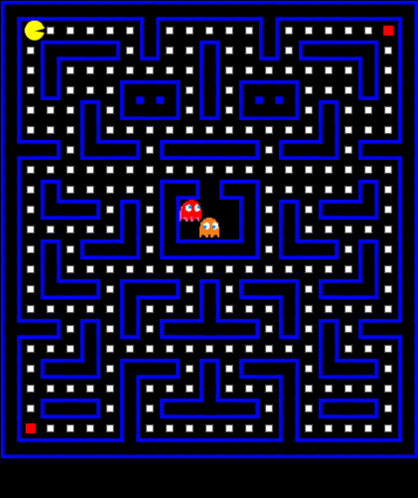
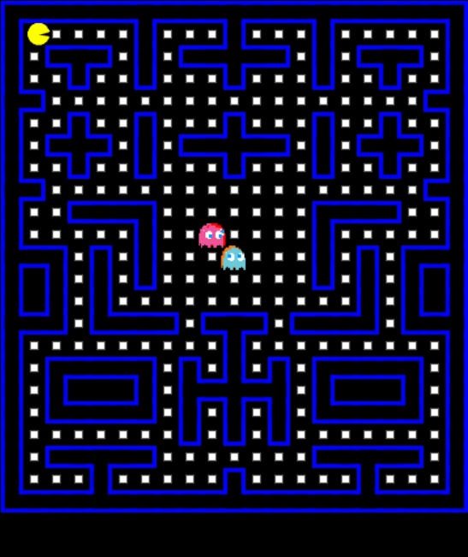
Design
팩맨이 고스트를 잡아먹게 해주는 알약
Map
design
LEVEL1
LEVEL2
LEVEL3
다양한 맵을 제공하여 기존의 팩맨 게임과 다른 즐거움을 제공

Slide 10
Code

Slide 11






Code
Programming
Language
PUG, JavaScript, JSON, SCSS, Node.js, MySQL를 사용한 코드 구현

Slide 12
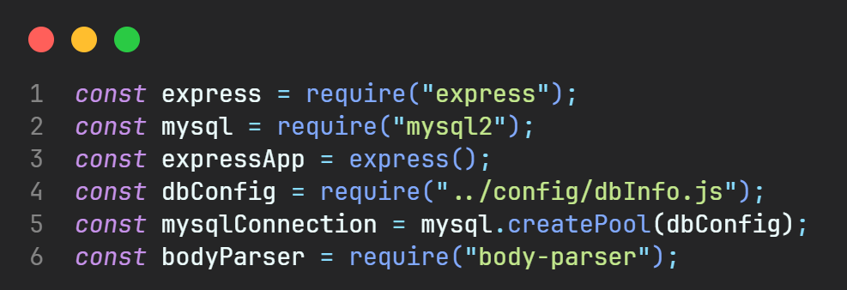
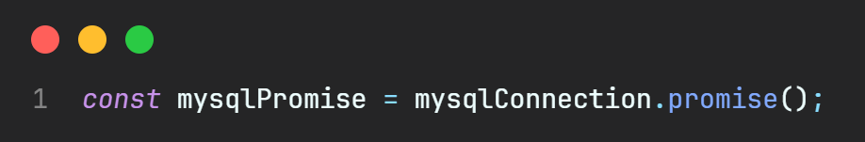
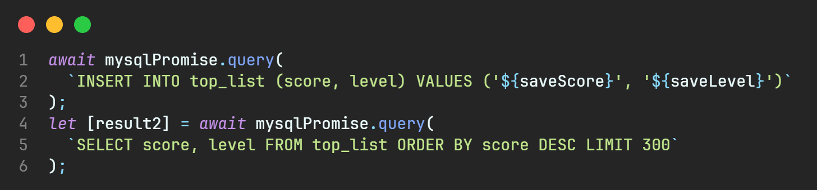
Code
Express.js 웹 프레임워크
mysql2
mysql은 call back을 사용하지만
mysql2는 promise를 사용
POST 방식을 위한 미들웨어
promise 방식 mysql
promise await 방식 사용

Slide 13
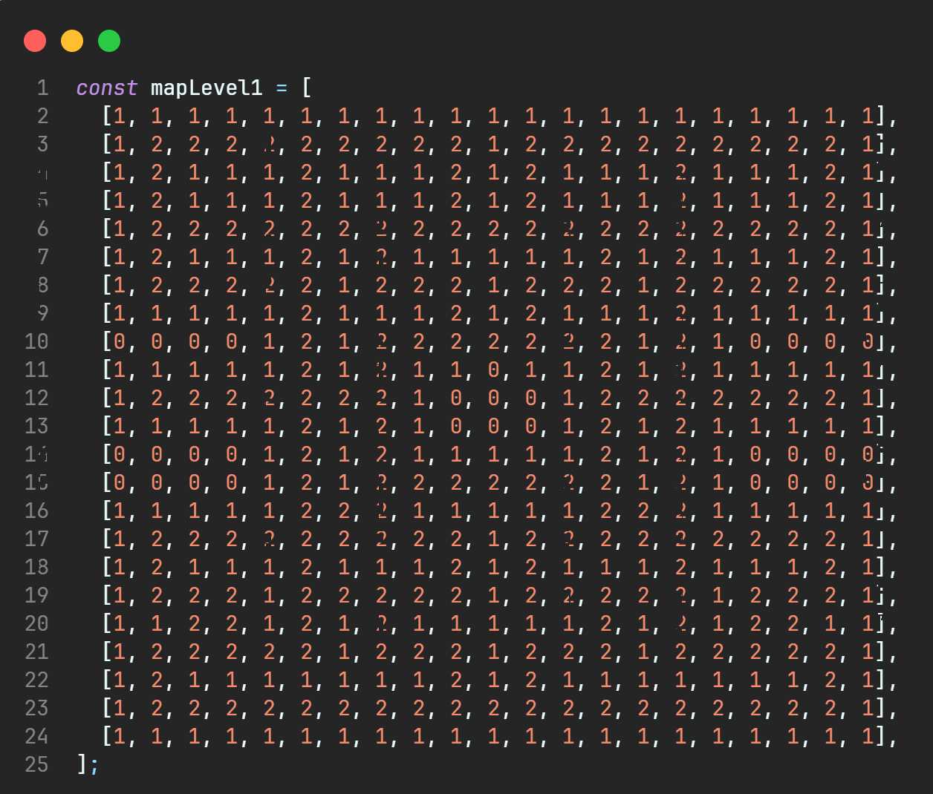
Code
맵을 구현하기 위한 배열
1은 벽, 2는 포인트, 0은 공백이다.
2: 포인트
1: 벽
0: 공백

Slide 14
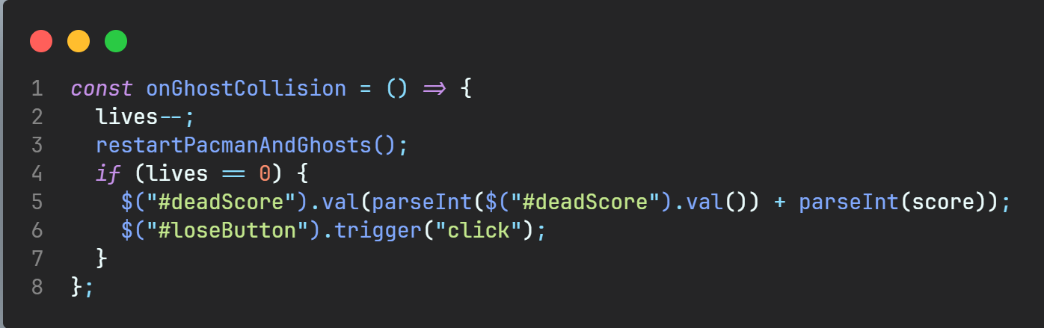
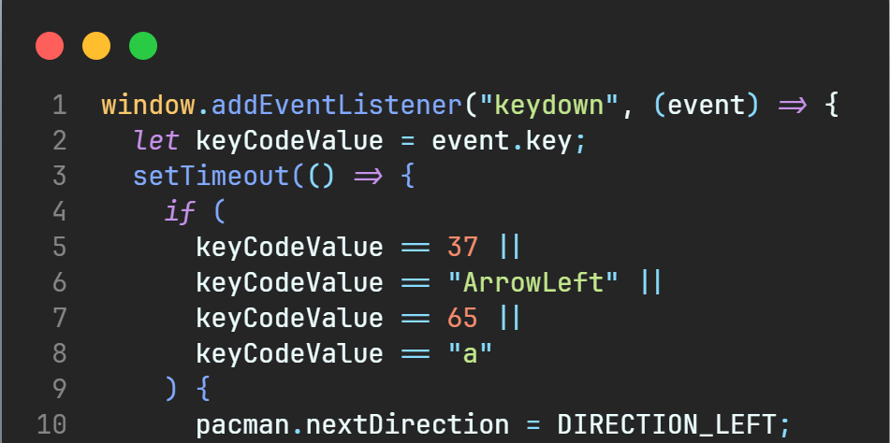
Code
고스트와 충돌하는 경우
Lives를 감소시키고
만약 lives가 0이라면
점수 페이지로 이동된다.
keyCode는 deprecated되었다.
event.key를 통해 구현했다.

Slide 15
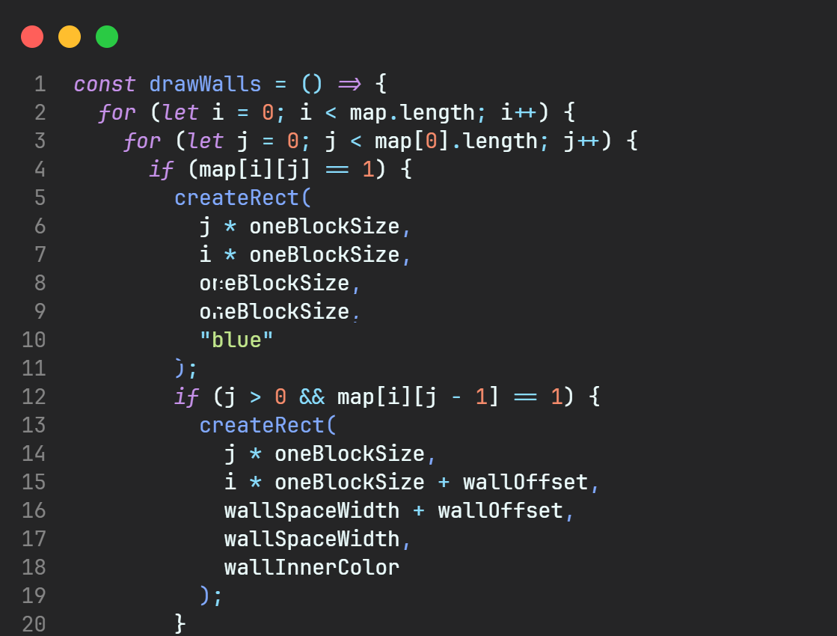
Code
벽에 해당하는 부분의 주변에 벽을 의미하는 1이 존재하면 연결된 벽으로 보여주기 위한 코드
다른 벽과 붙어있는 부분은 선이 출력되지 않는다.

Slide 16
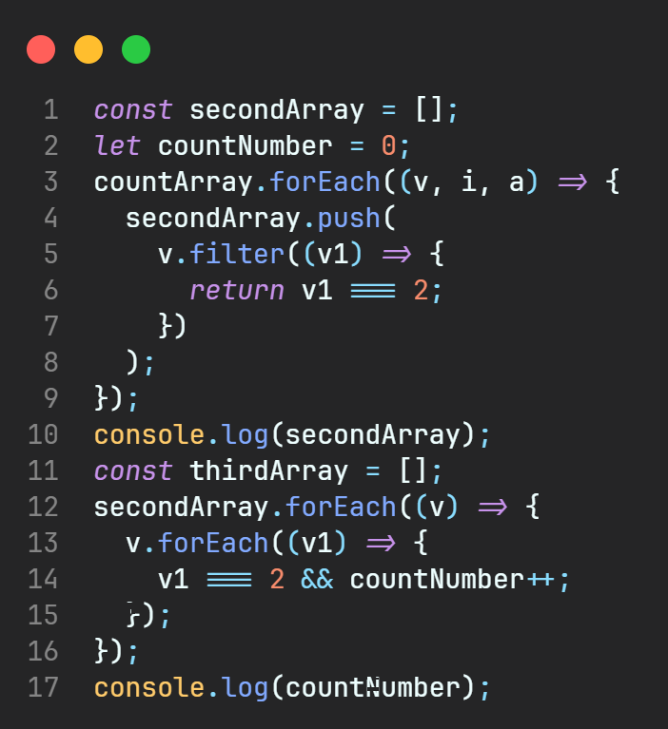
Code
배열에서 2만 추출하여
총 포인트를 확인하기 위한 코드

Slide 17
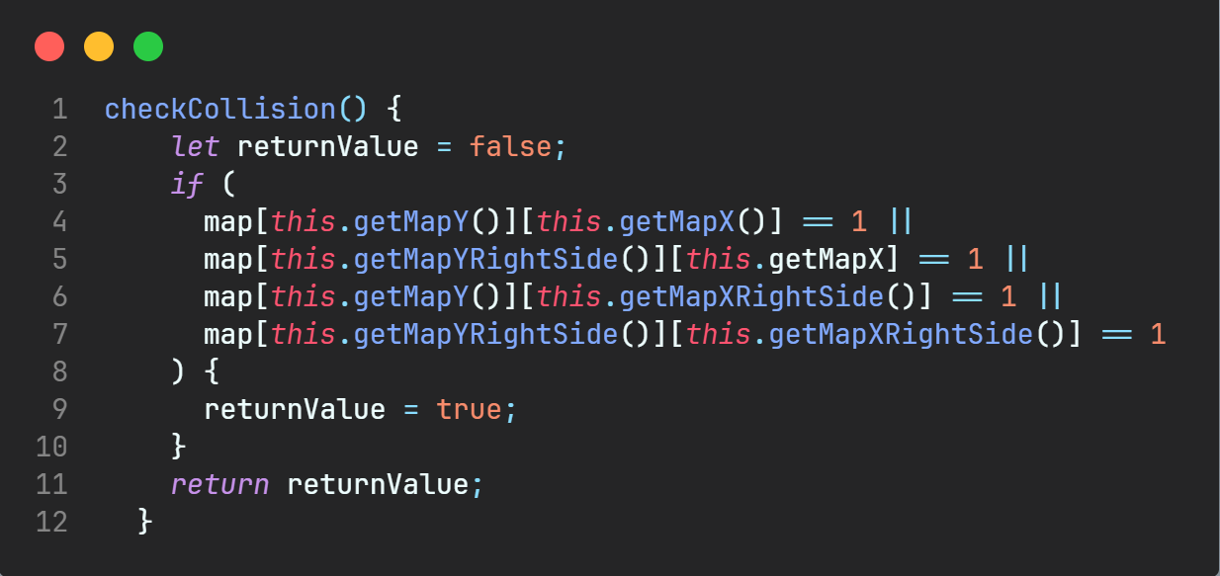
Code
벽이 있는지 없는지 확인하는 코드
map[i][j]에서 i는 y축을 j는 x축을
담당한다.
팩맨이 위로 이동하면 i는 –로
아래로 이동하면 +가 된다.
팩맨이 좌로 이동하면 j는 –로
우로 이동하면 +가 된다.
이런 원리를 사용해서 팩맨의 위치
가 2나 3이면 이동할 수 있지만
0이면 이동하려던 방향에서 뒤로
한 칸 이동한다.

Slide 18
Review

Slide 19

JavaScript 캔버스를 활용하여 Pacman 게임을 개발하는 것은 큰 도전이었다. Express와 MySQL2를 이용한 경험을 통해 Promise 문법에 익숙해질 수 있었지만, 캔버스를 다루는 능력은 아직 부족하다는 것을 느꼈다. 게임 개발에 있어 캔버스를 자유롭게 다루는 능력은 중요한 요소라고 생각했다. 하지만 나는 캔버스를 자유롭게 다루지 못했다. 따라서, 캔버스에 대한 이해를 더욱 향상시키기 위해 더 많은 공부와 연습이 필요하다고 느꼈다.
Express와 MySQL2를 활용하여 백엔드를 구현하는 과정에서 Promise 문법을 사용하여 비동기 작업을 처리하고 데이터베이스와의 상호작용을 효율적으로 다룰 수 있었다. Promise의 활용은 코드의 가독성과 유지보수성을 향상시키는 데 도움이 되었다고 느꼈다. CallBack으로 이루어진 코드에서는 CallBack 지옥에 빠지는 경우가 많았지만 Promise를 사용하면서는 그런 문제가 없었다.
Pacman 게임을 개발하며 얻은 경험은 도전적이고 흥미로운 시간을 선사해 주었다. 앞으로도 기회가 된다면 계속해서 성장하고, 캔버스를 효과적으로 활용하는 방법을 습득하여 더 멋진 게임을 만들어내고 싶다고 느꼈다. 이번 프로젝트를 통해 개발자로서의 성장을 경험할 수 있었고, 새로운 기술과 도구들을 접하고, 문제를 해결하고, 기능을 추가하면서 스스로의 역량을 높일 수 있었다. 그러나 여전히 부족한 부분이 많다고 느껴 좀 더 노력해야 할 필요성을 느꼈다. 지속적인 학습과 개발 과정에서의 도전을 통해 더 나은 개발자로 성장하기 위해 앞으로도 끊임없이 노력해야 된다고 느꼈고 공부를 할 수 록 더욱 편하고 깔끔하게 코드를 작성할 수 있다는 것을 느꼈다.
서동민

